Slide 1
개인 페이지 - 배재현
HTML + CSS
col- grid규격화
@media - 700px때 구조변화.
메뉴구성( Drop-down feat.hover)
페이지구조화
header, sidenav
container(상단, 하단좌측, 하단우측)
footer
창크기에따른 위치,크기조정.
div를 이용한 테이블구현
iframe을 이용한 Youtube연결
배경음악, 자동재생
Javascript
슬라이드쇼
Hover
Auto - setTimeout 함수
새 팝업창
설문조사링크
데이터이동
다양한 입력방법 - radio, select, range
결과출력 - textarea
조건부여
자격조건인증.
해당 답안에 대한 관련문제출현.

Slide 2
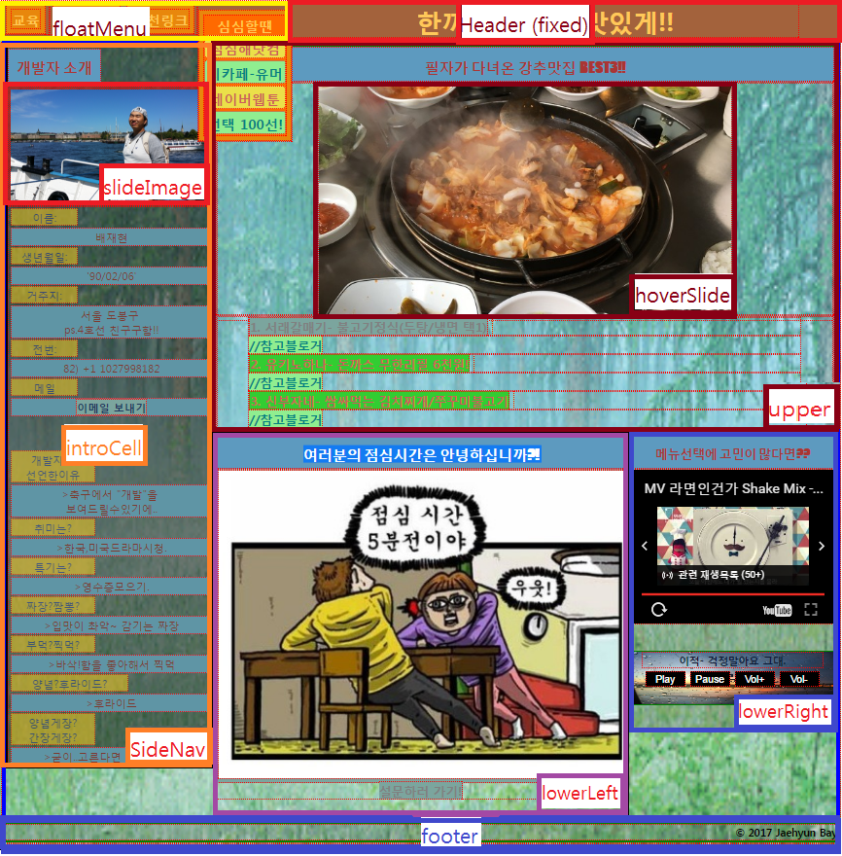

Slide 3
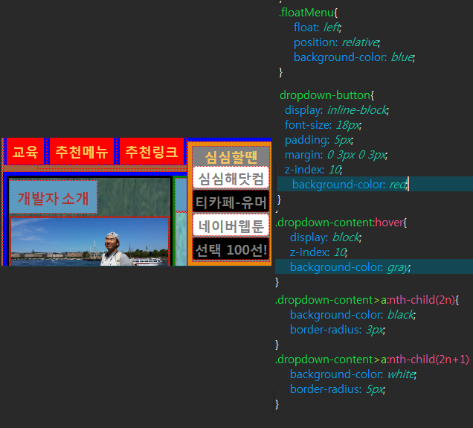

Slide 4
시연설명

Slide 5
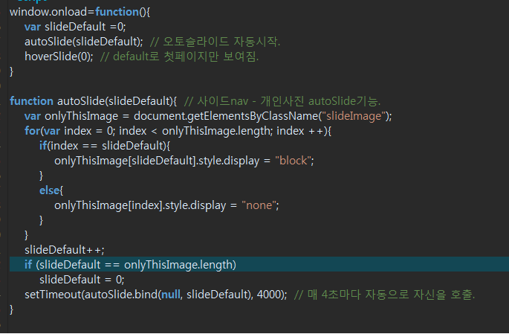
오토슬라이드 javascript.

Slide 6
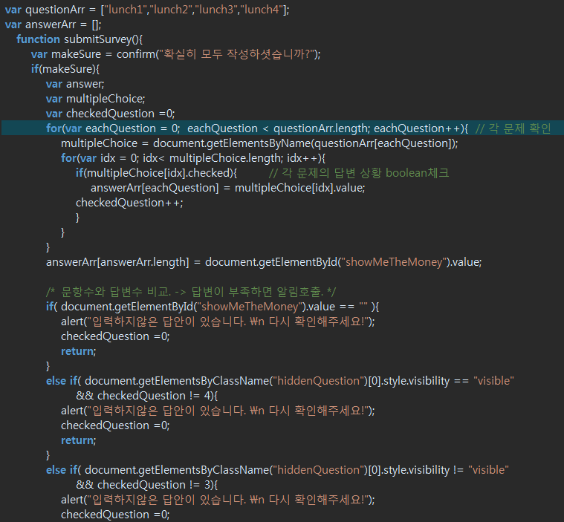
미답변 알람표시

